Slide 1


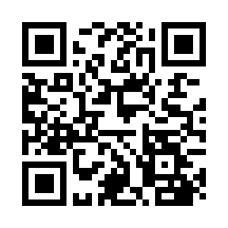

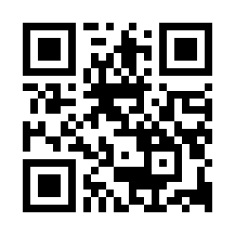
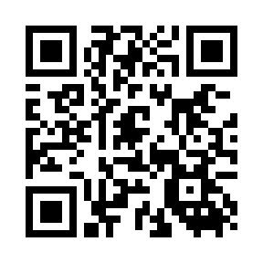
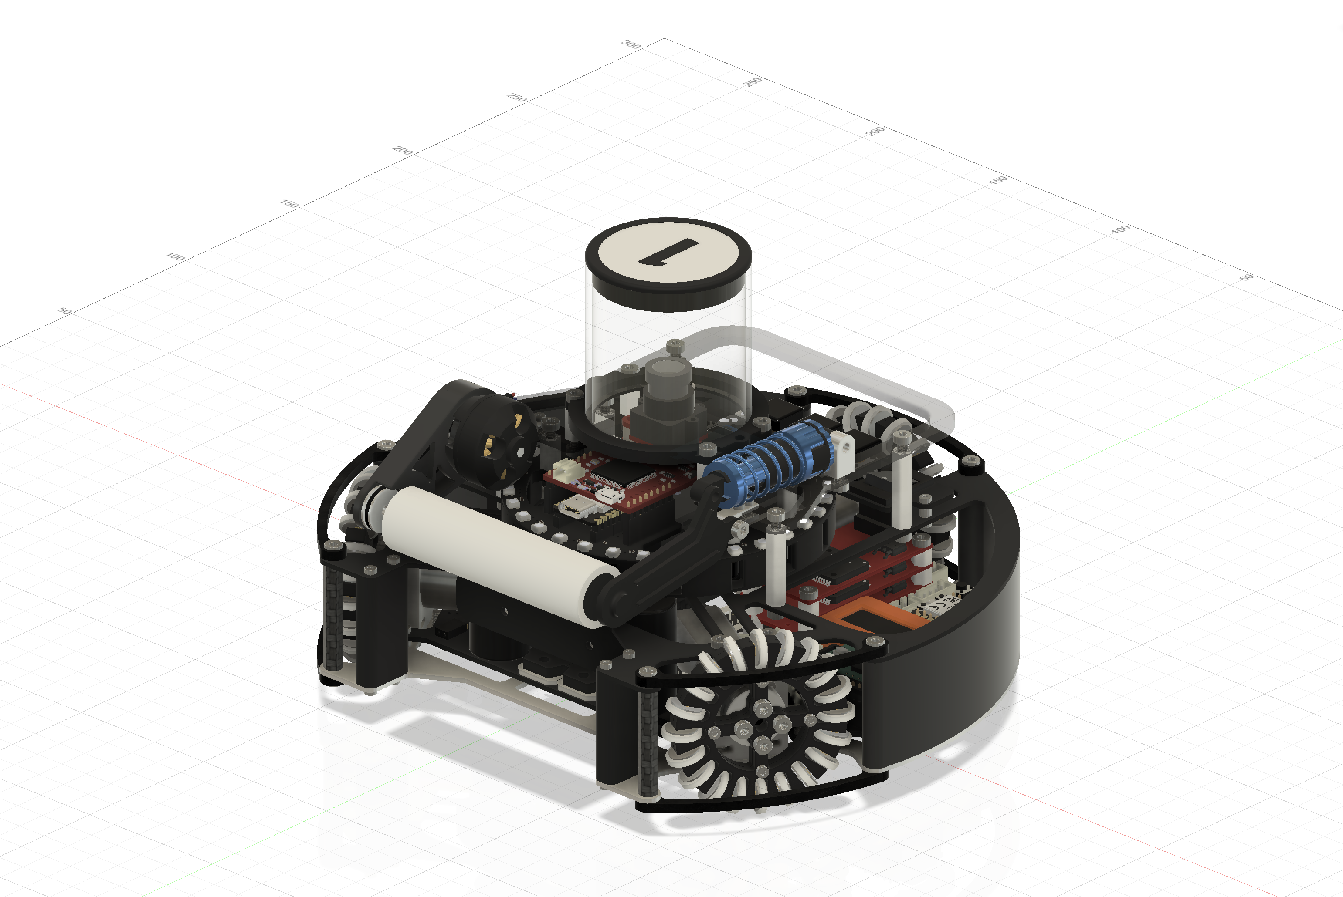
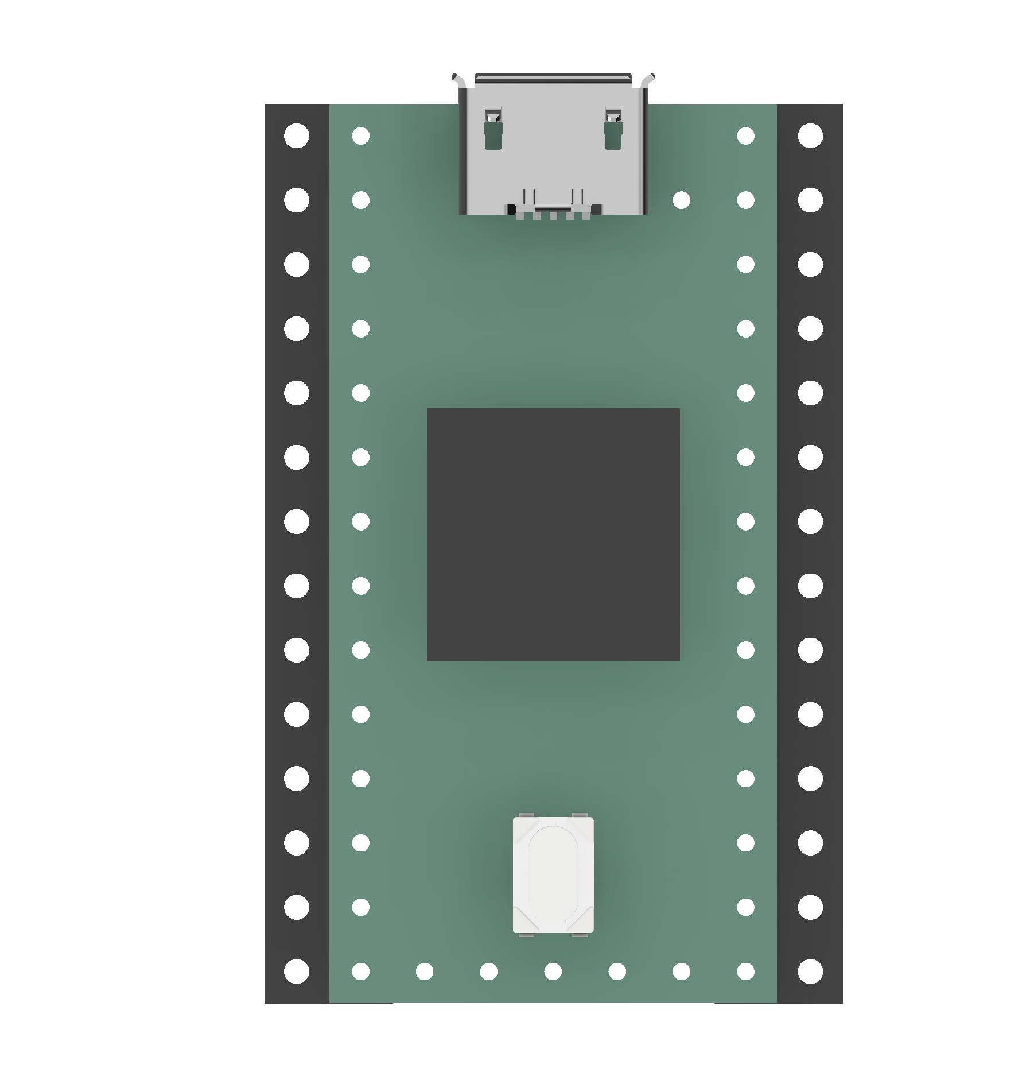
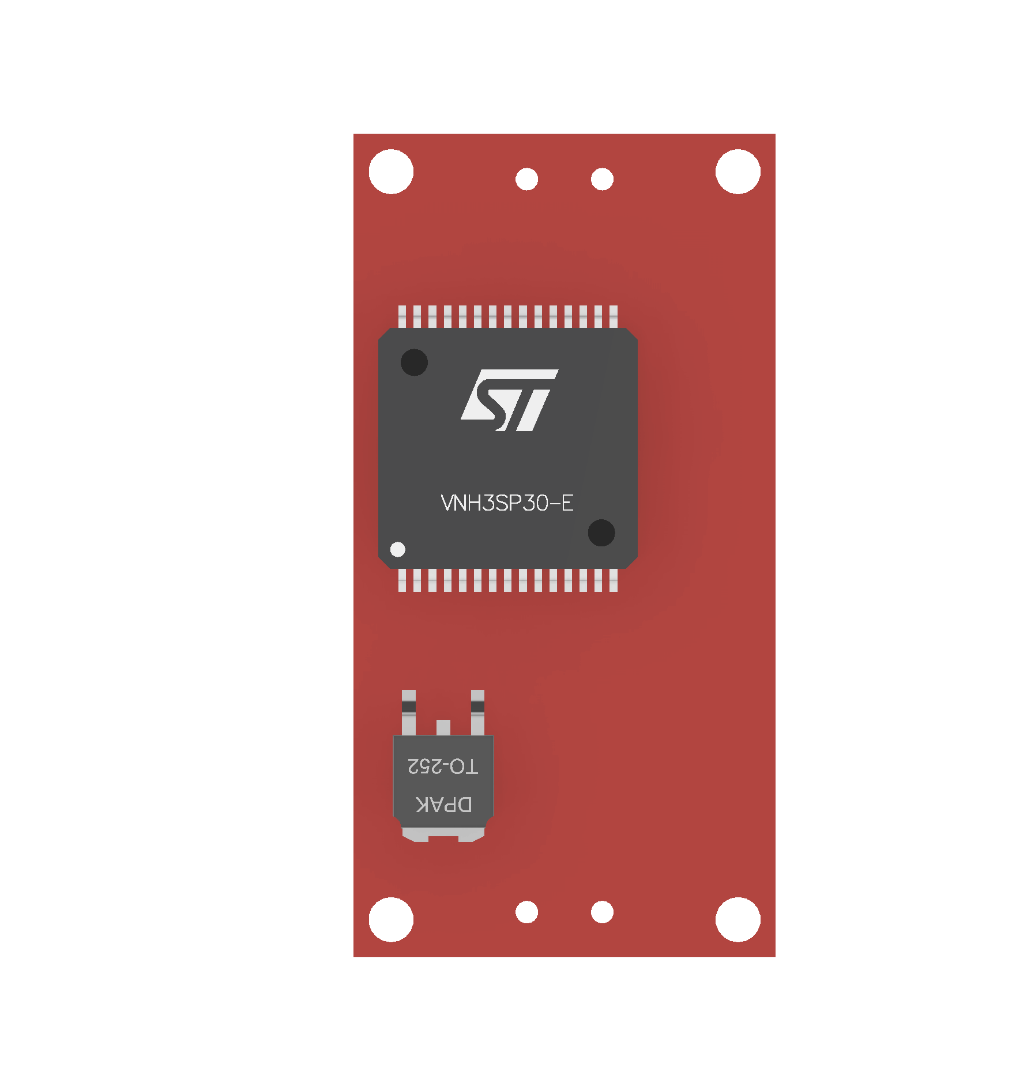
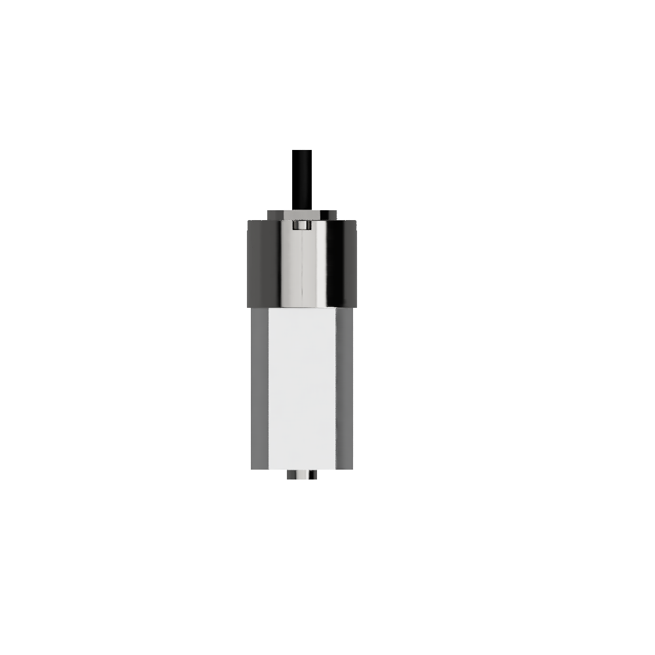
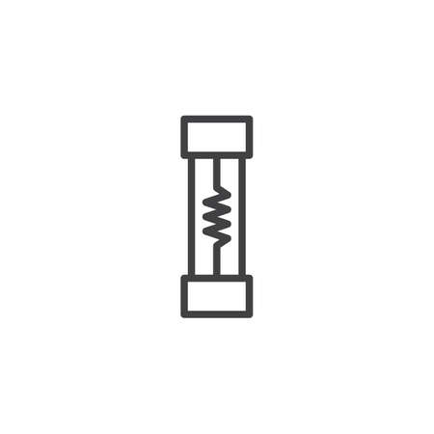
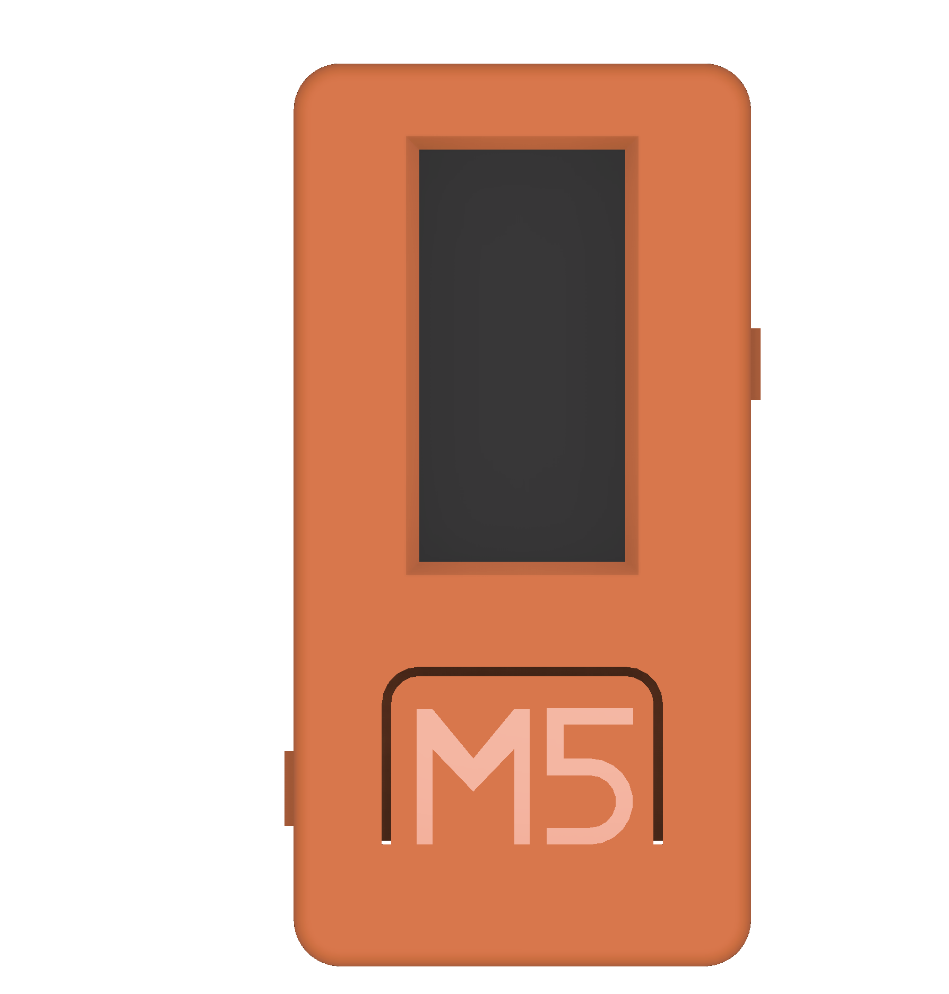
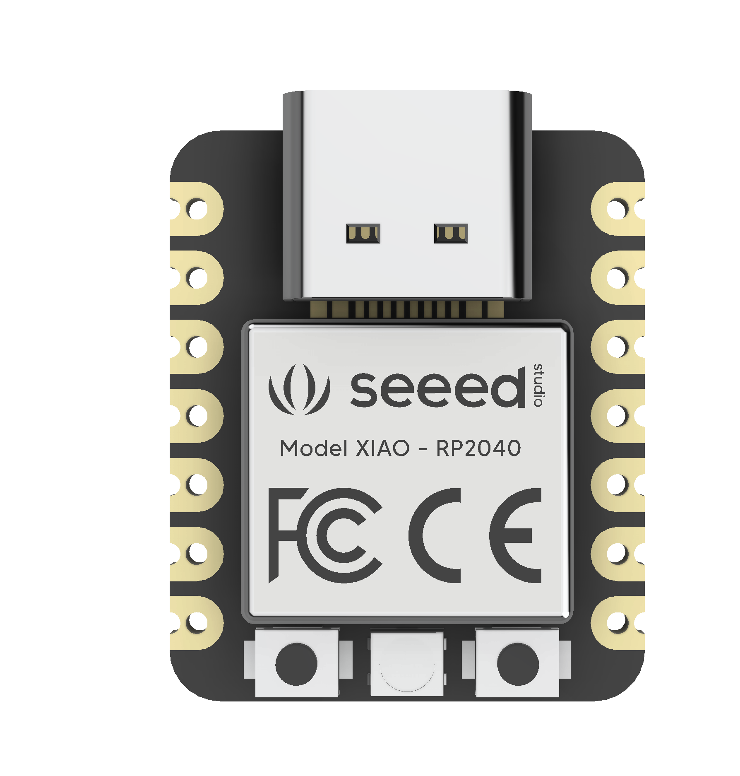
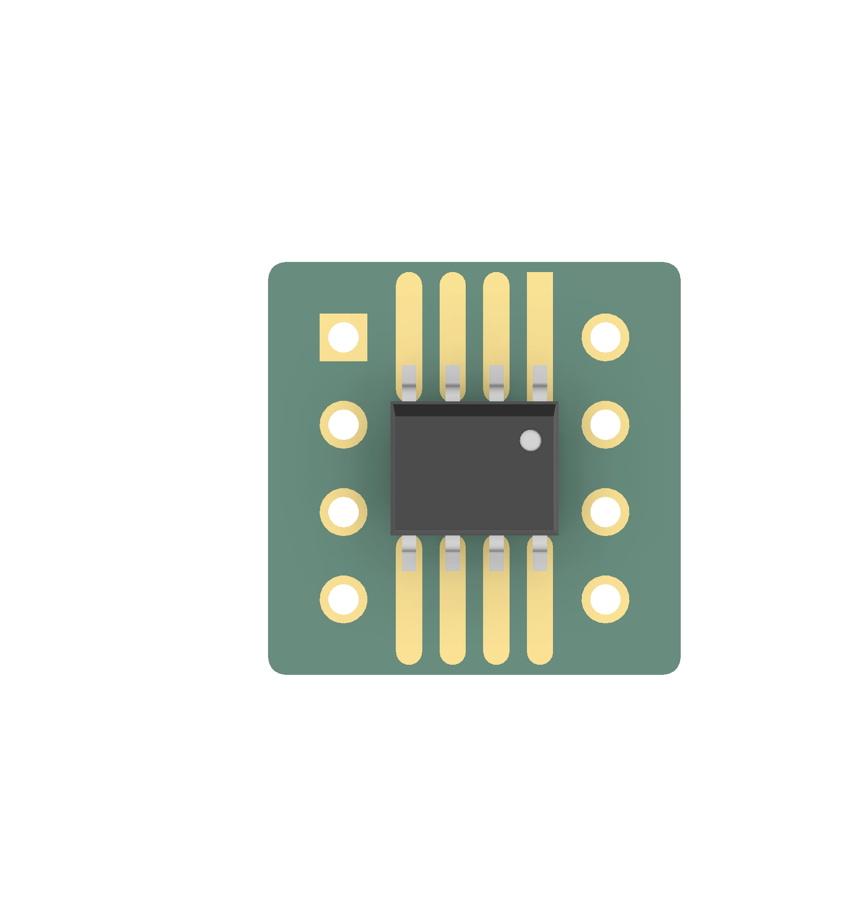
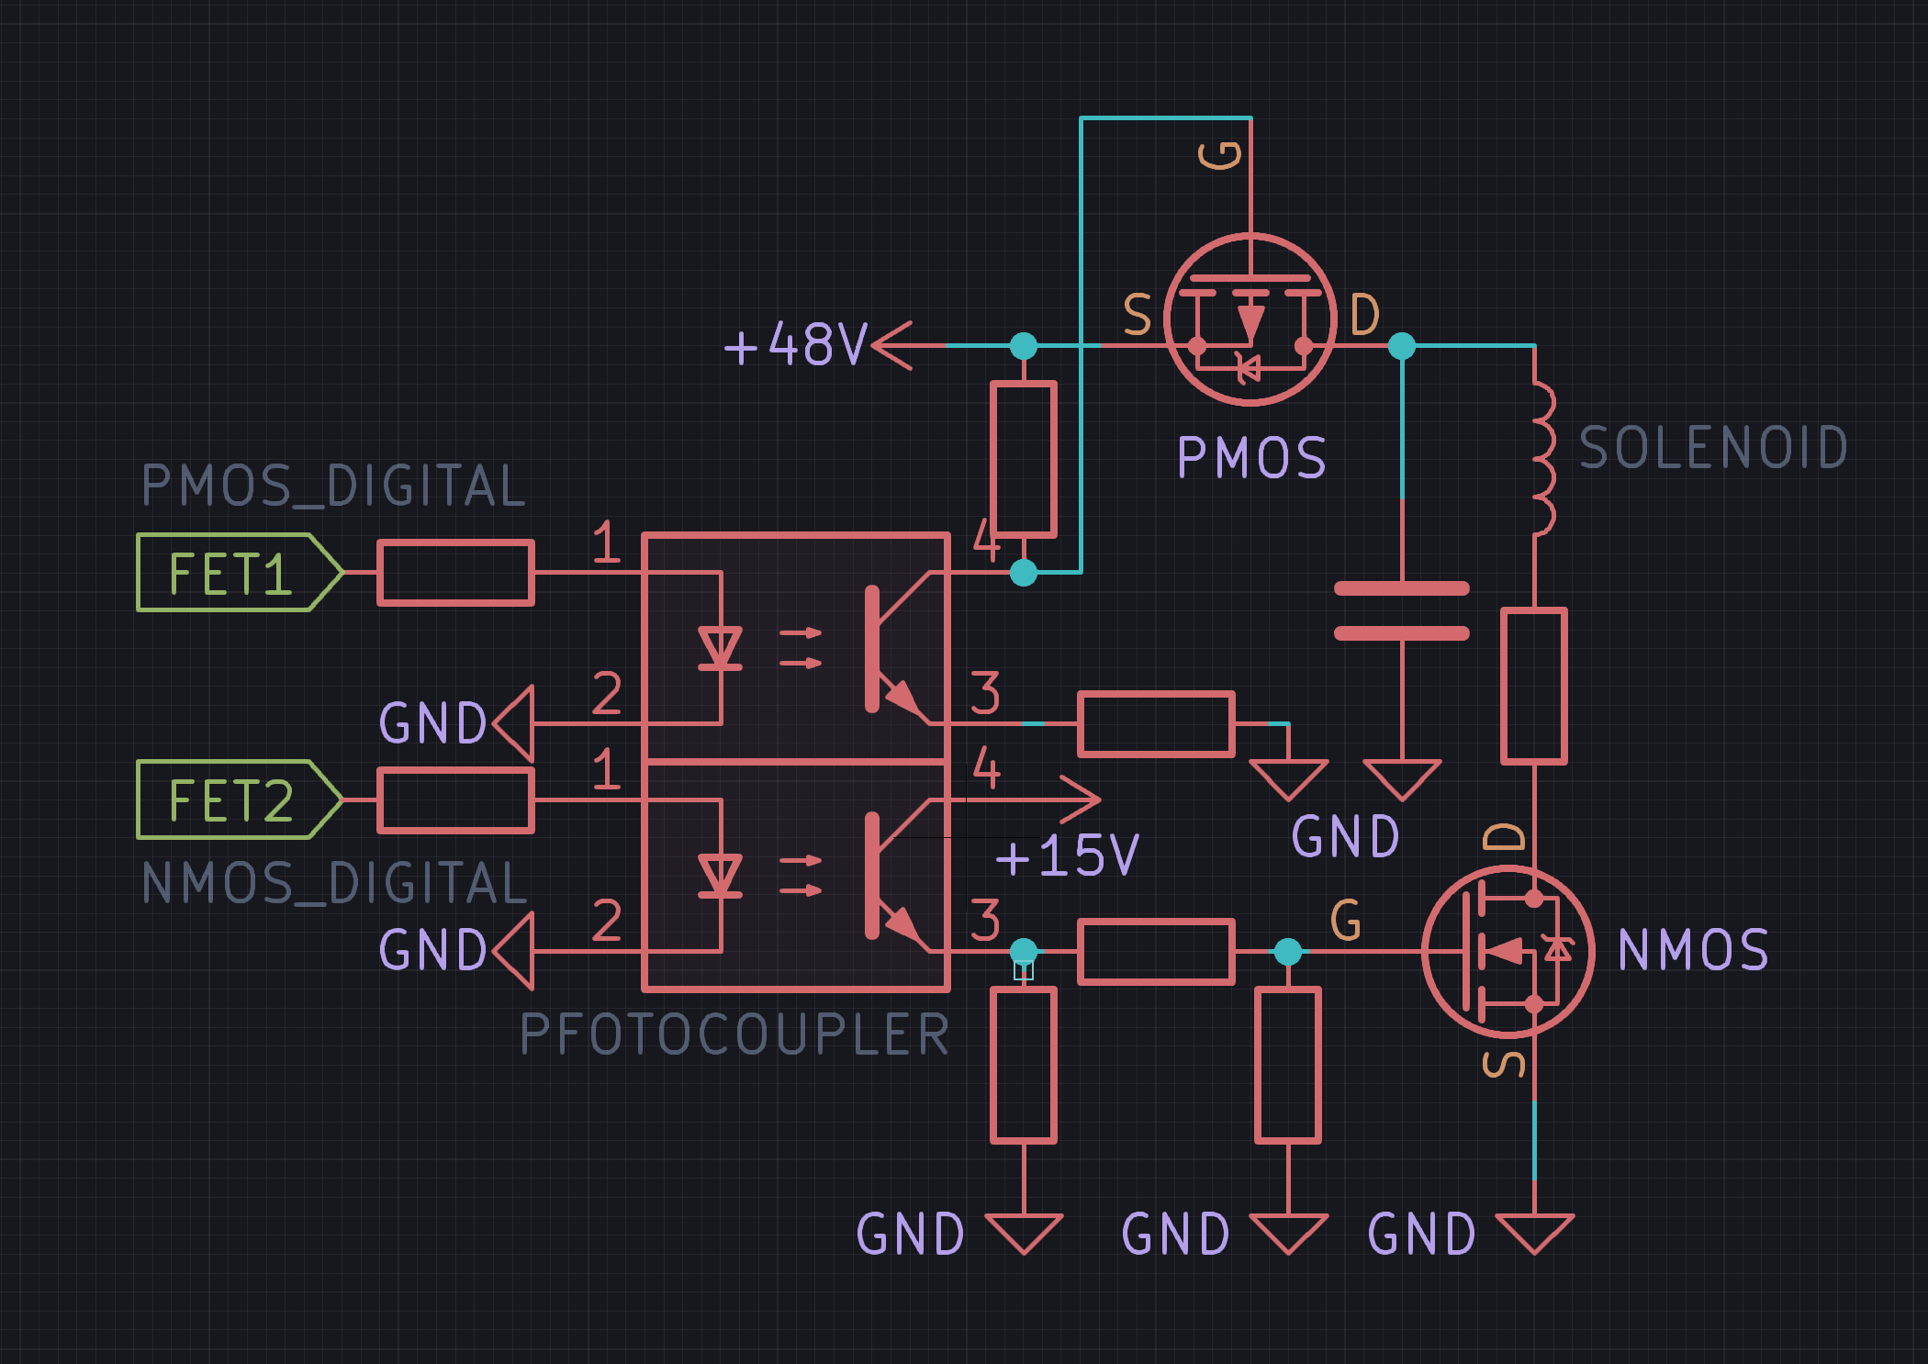
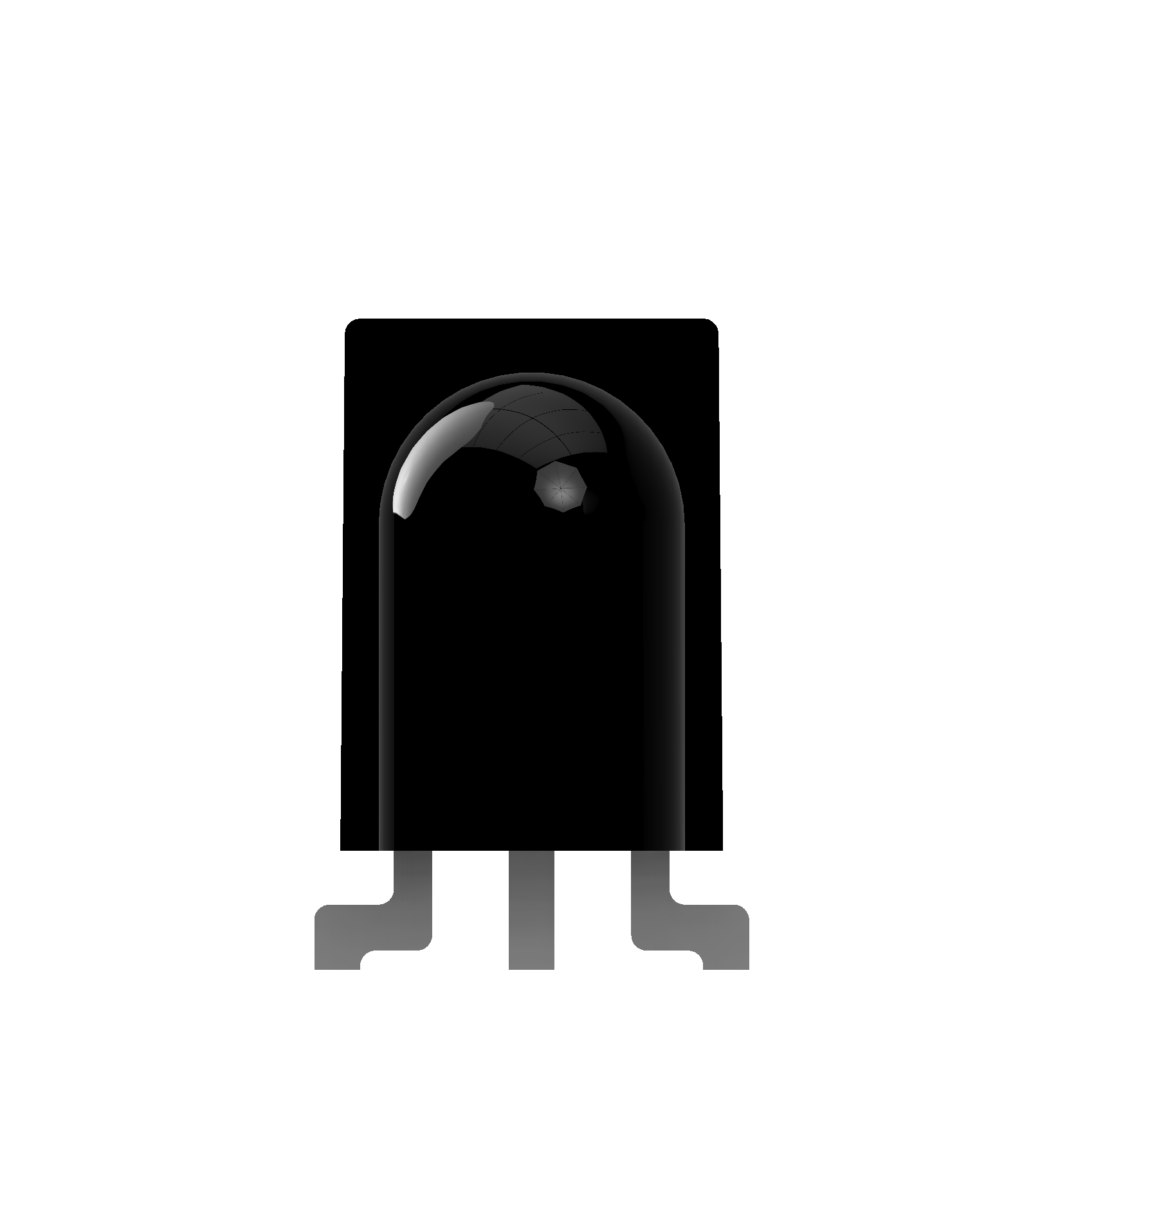
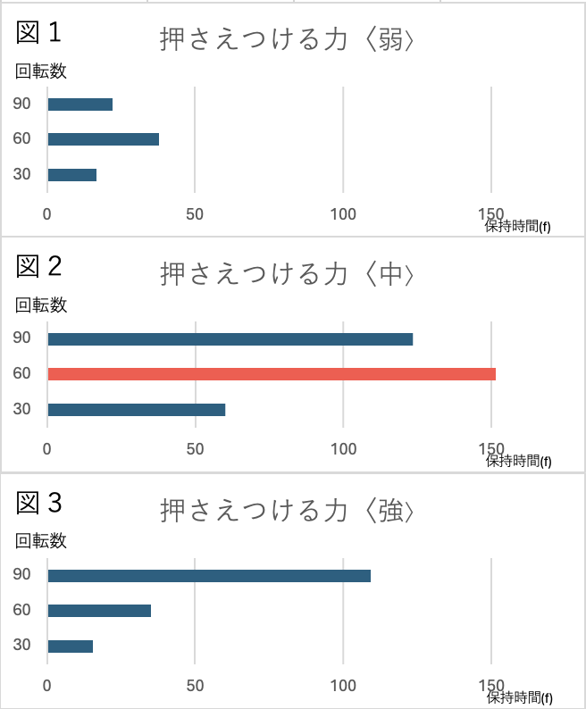
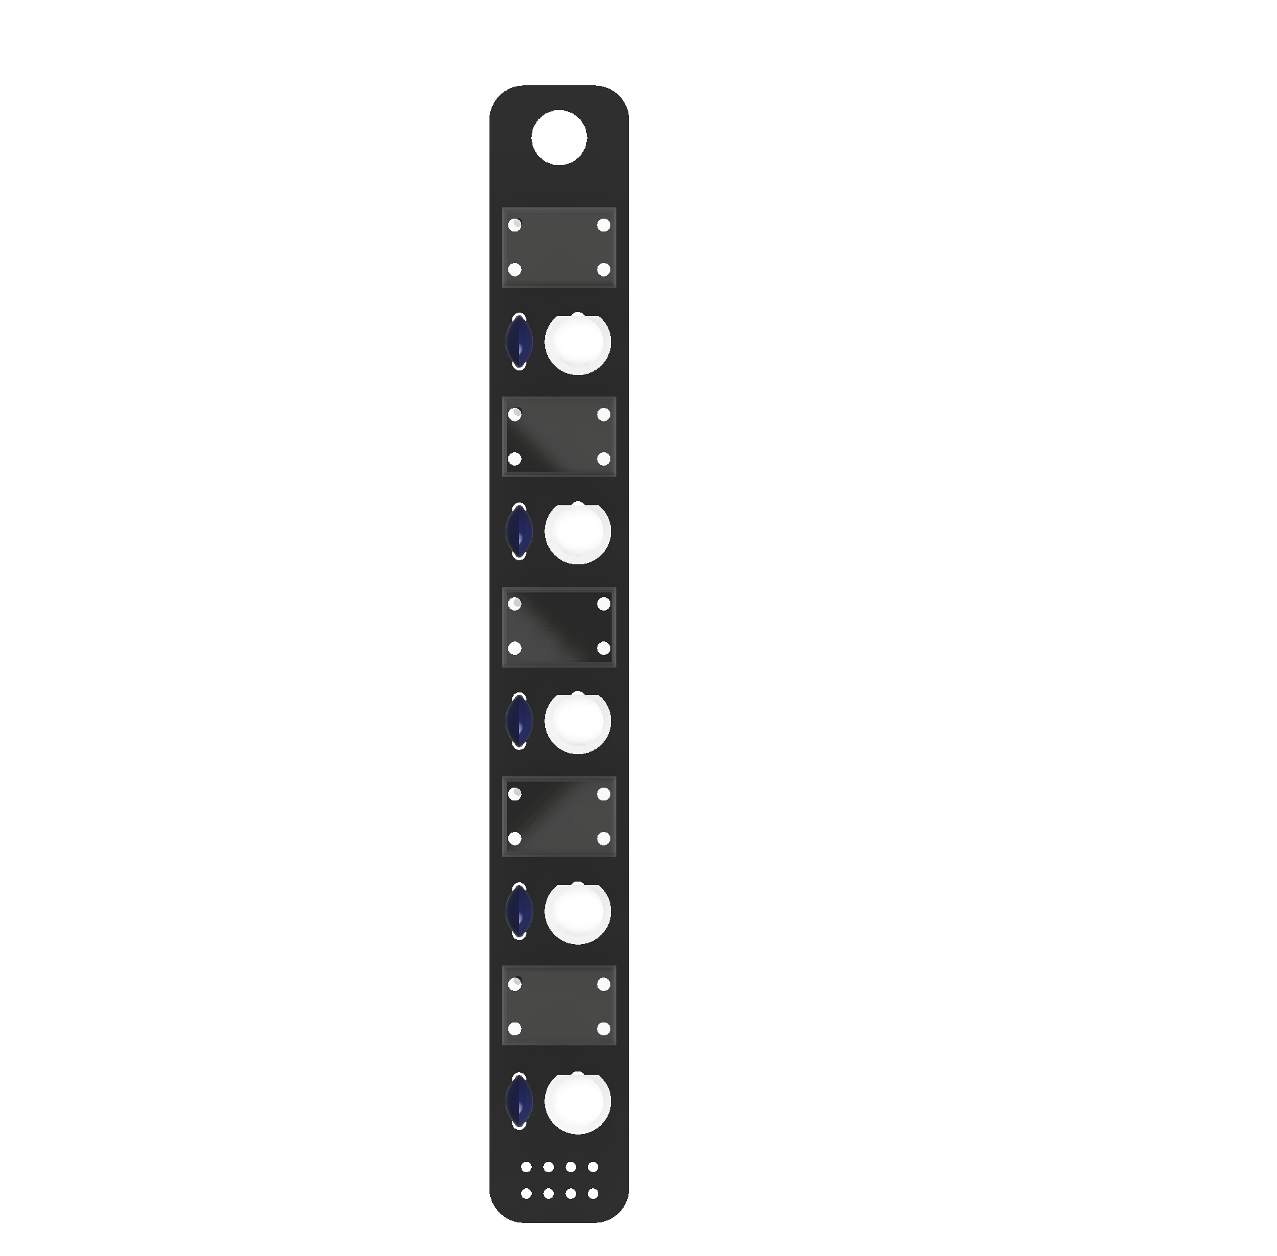

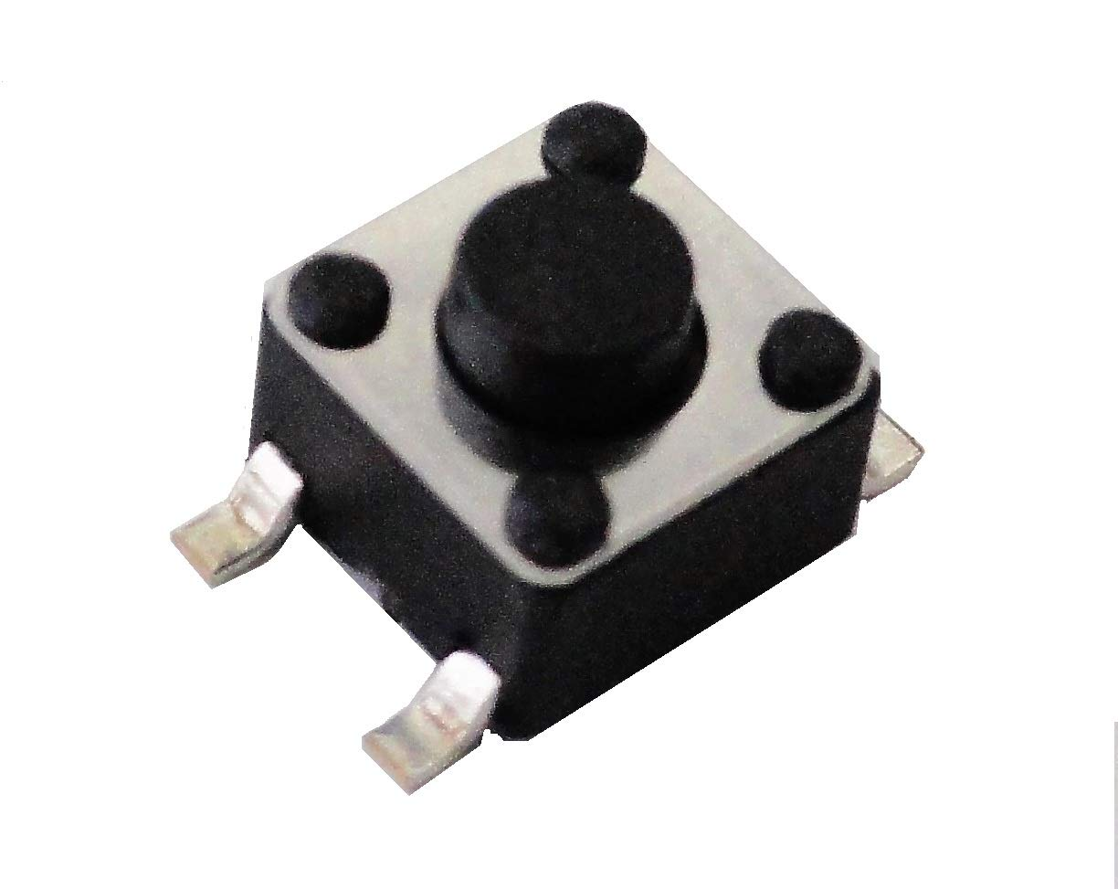
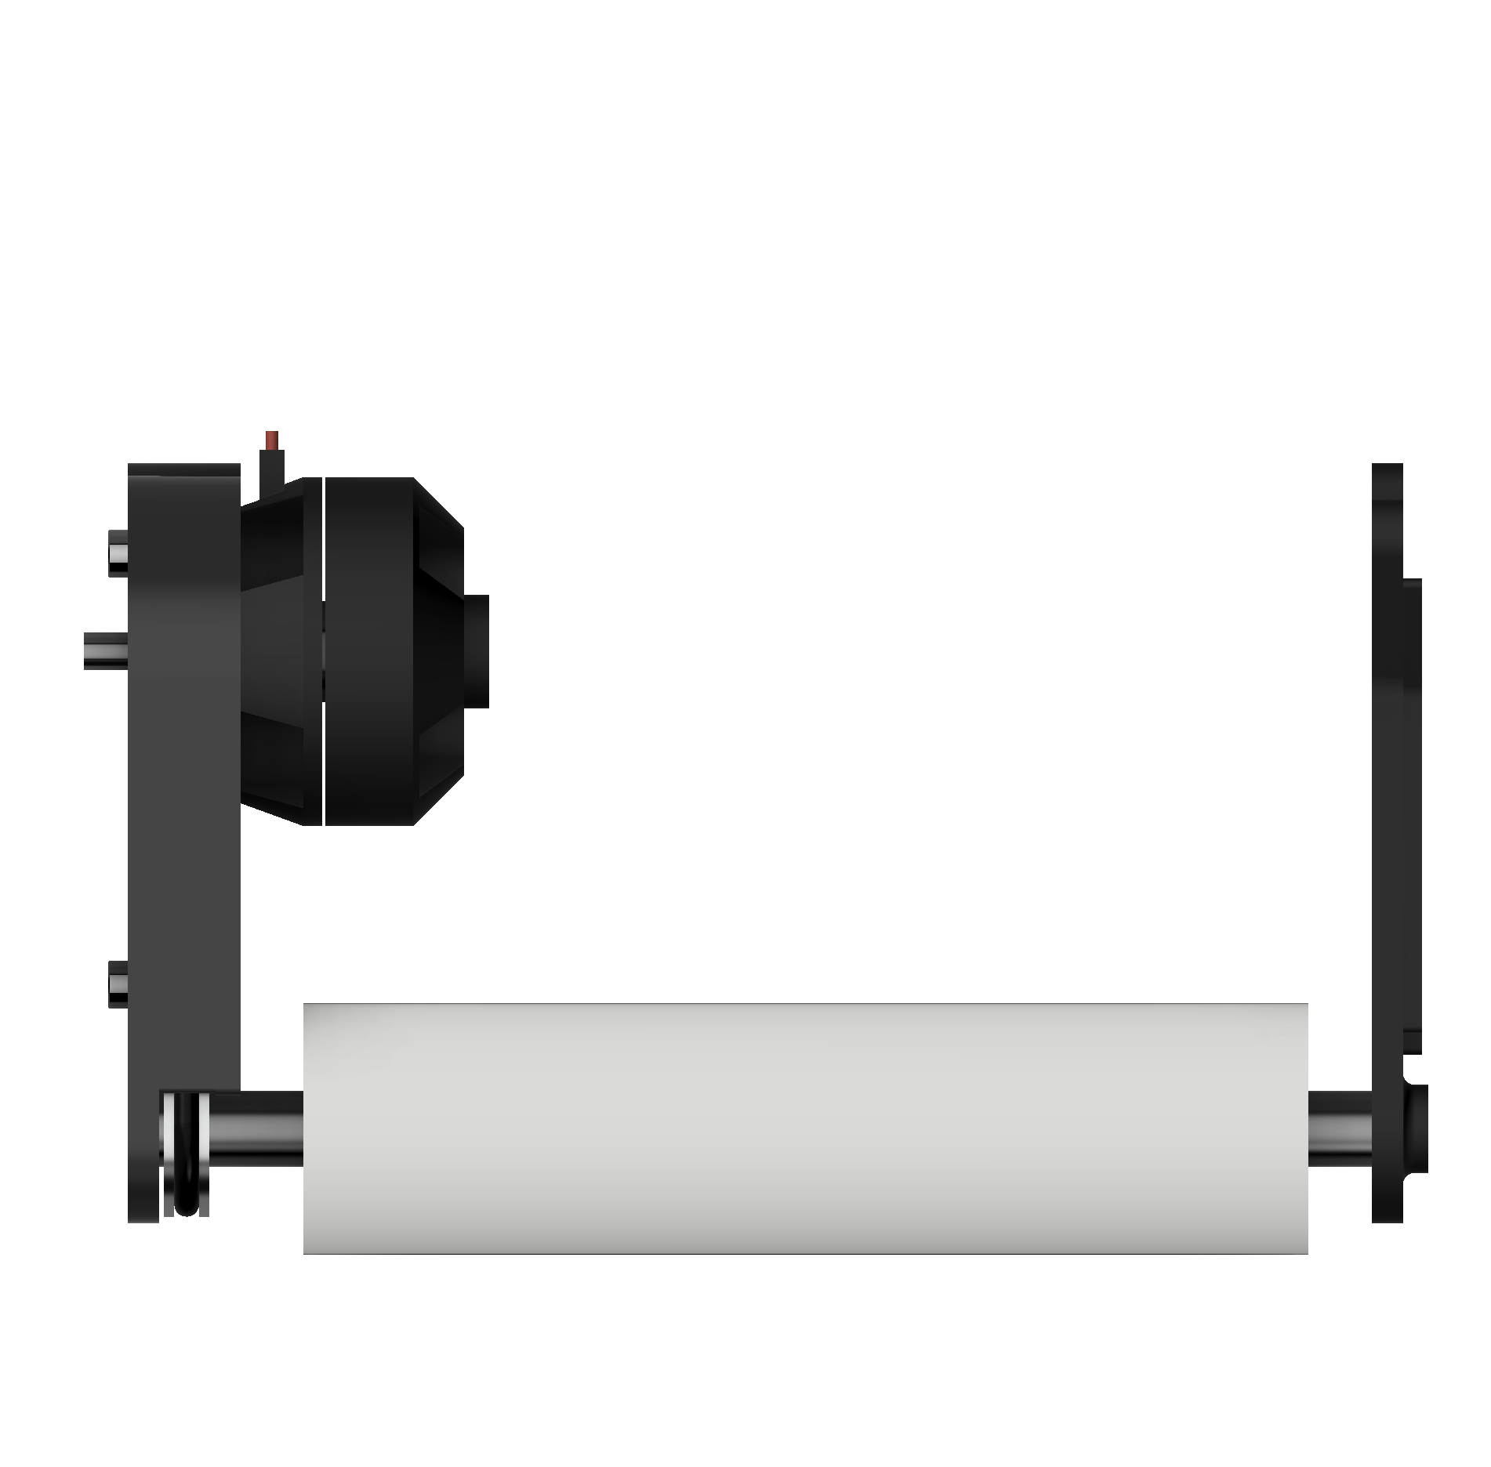
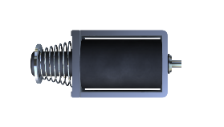
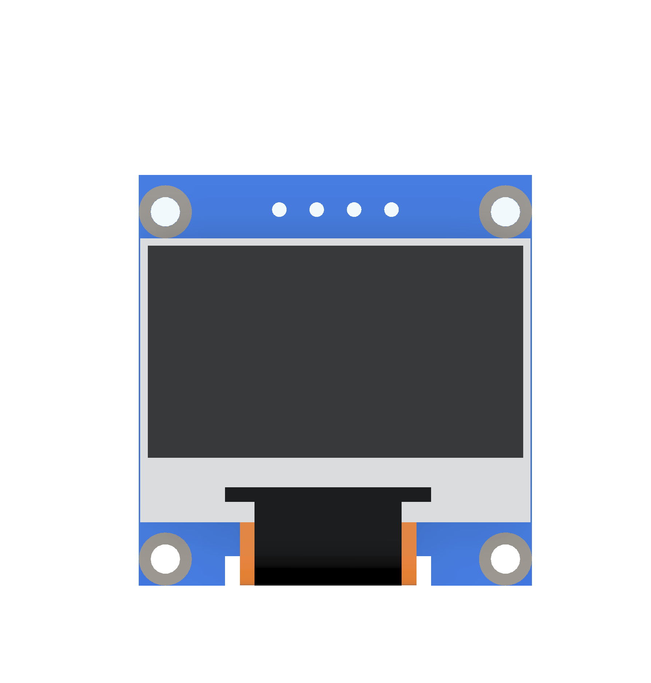
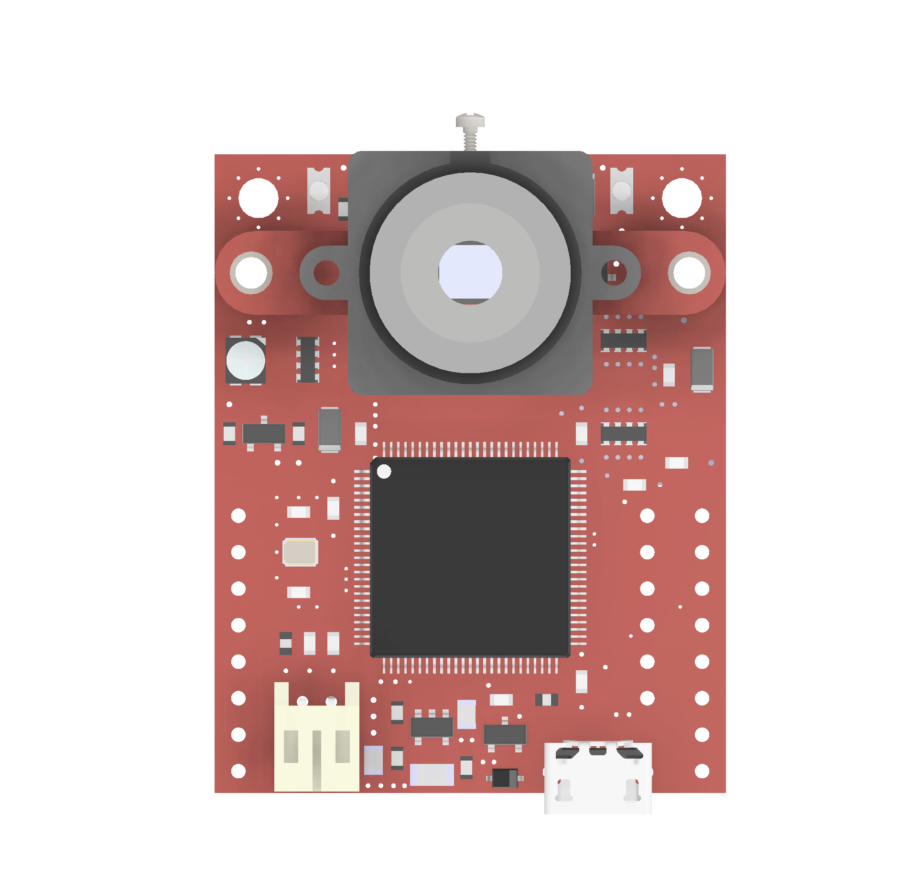
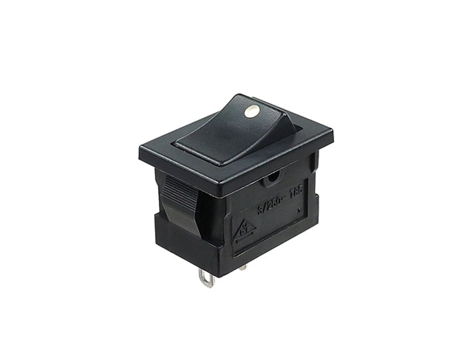
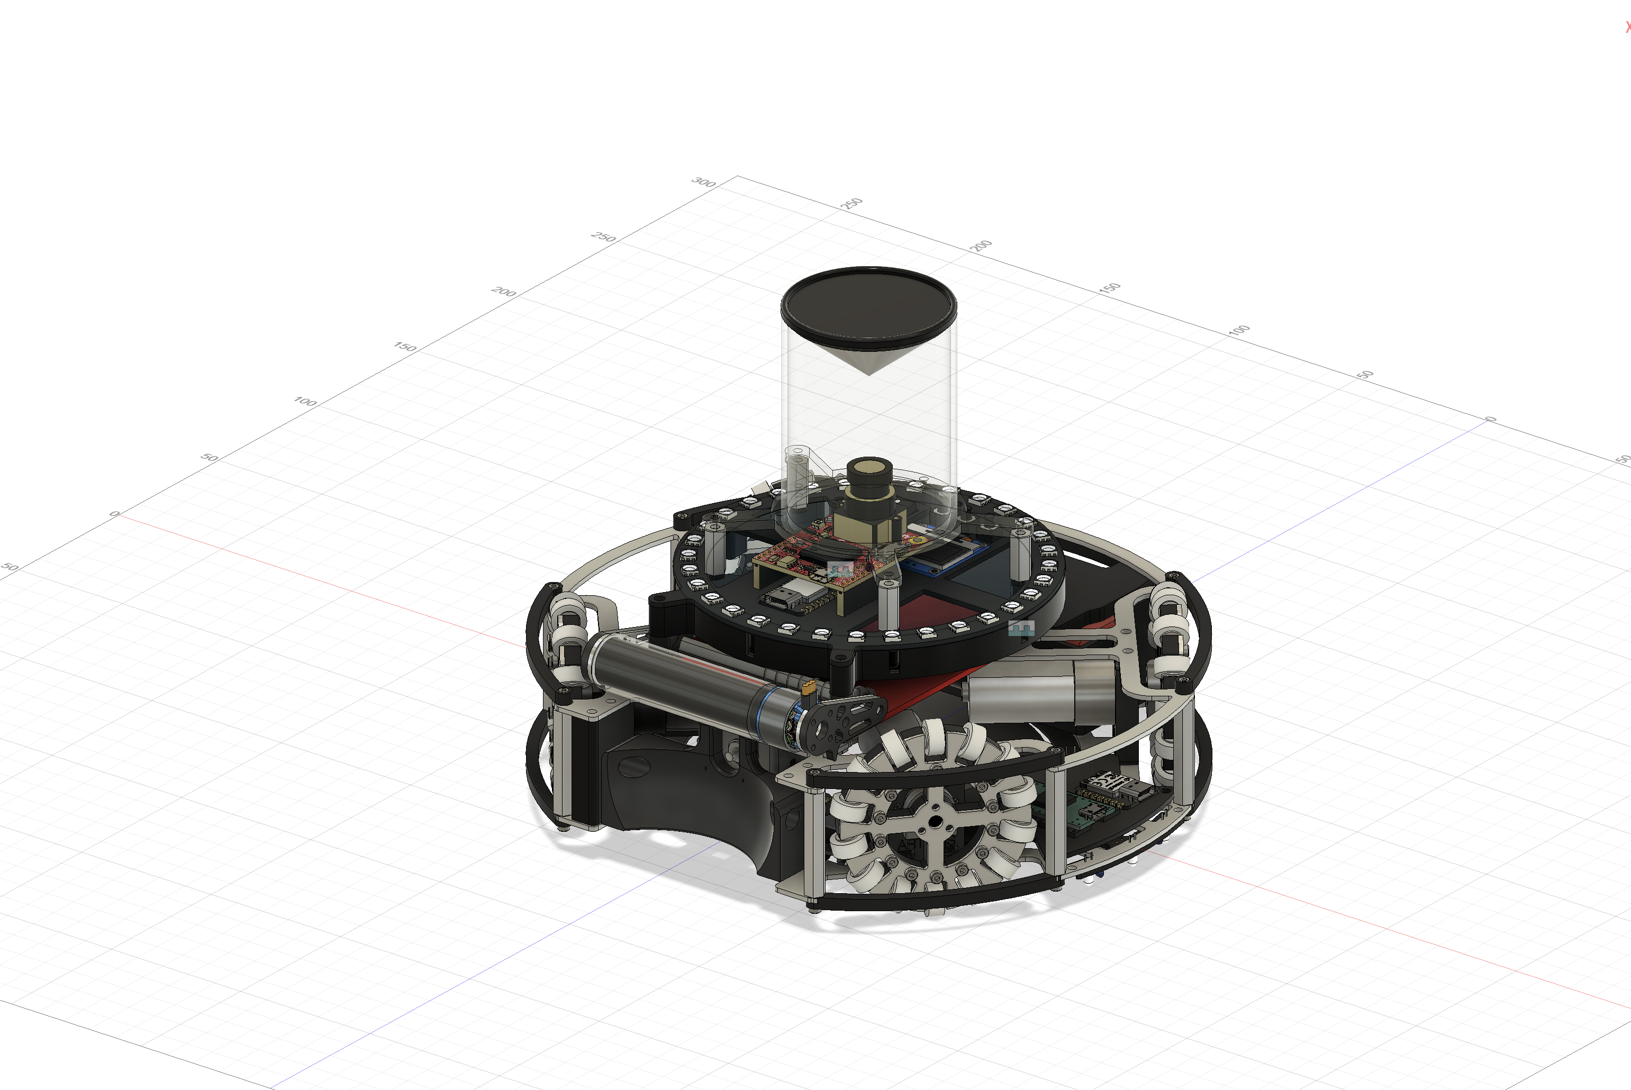
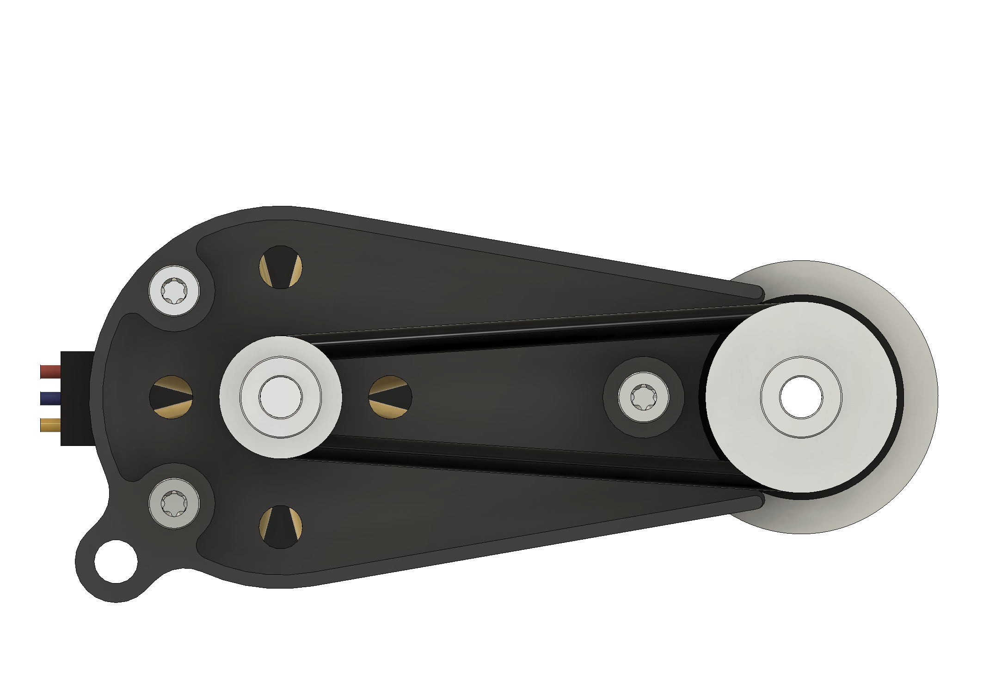
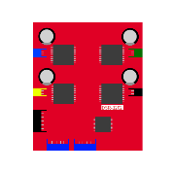
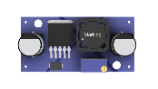
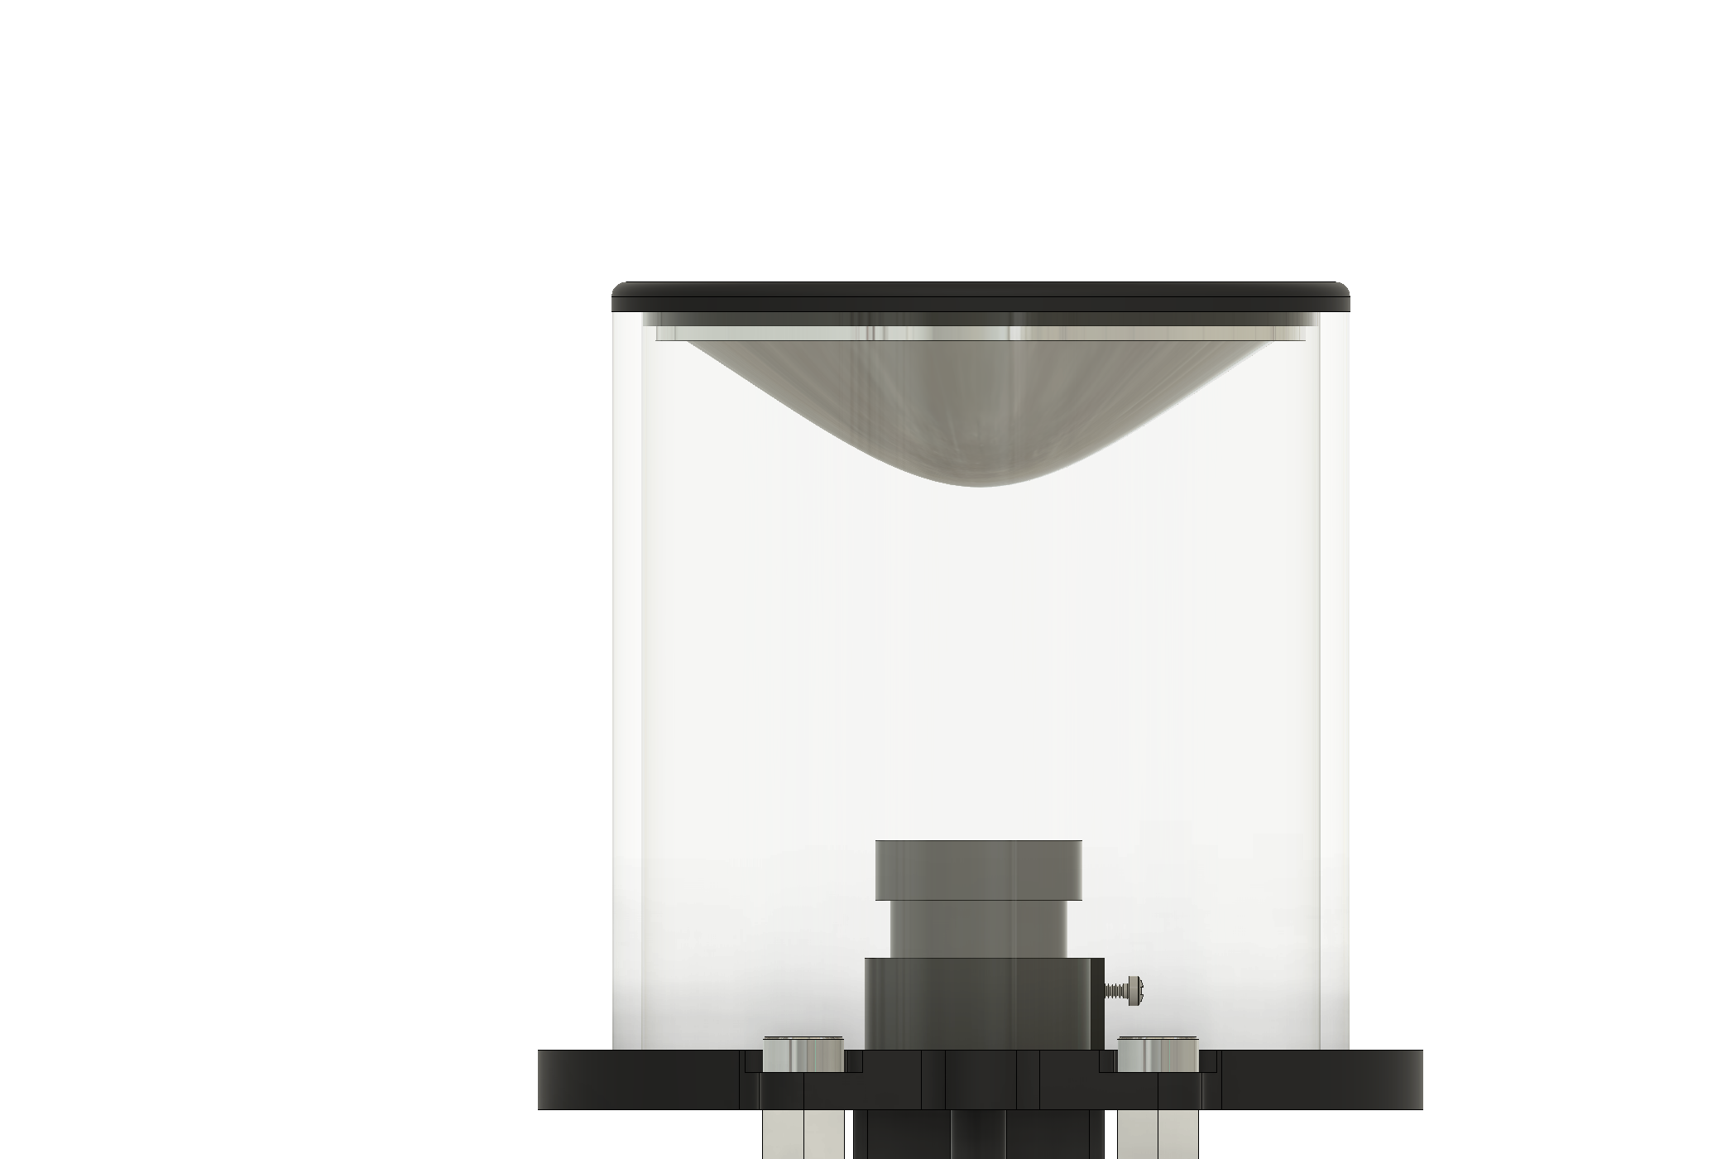
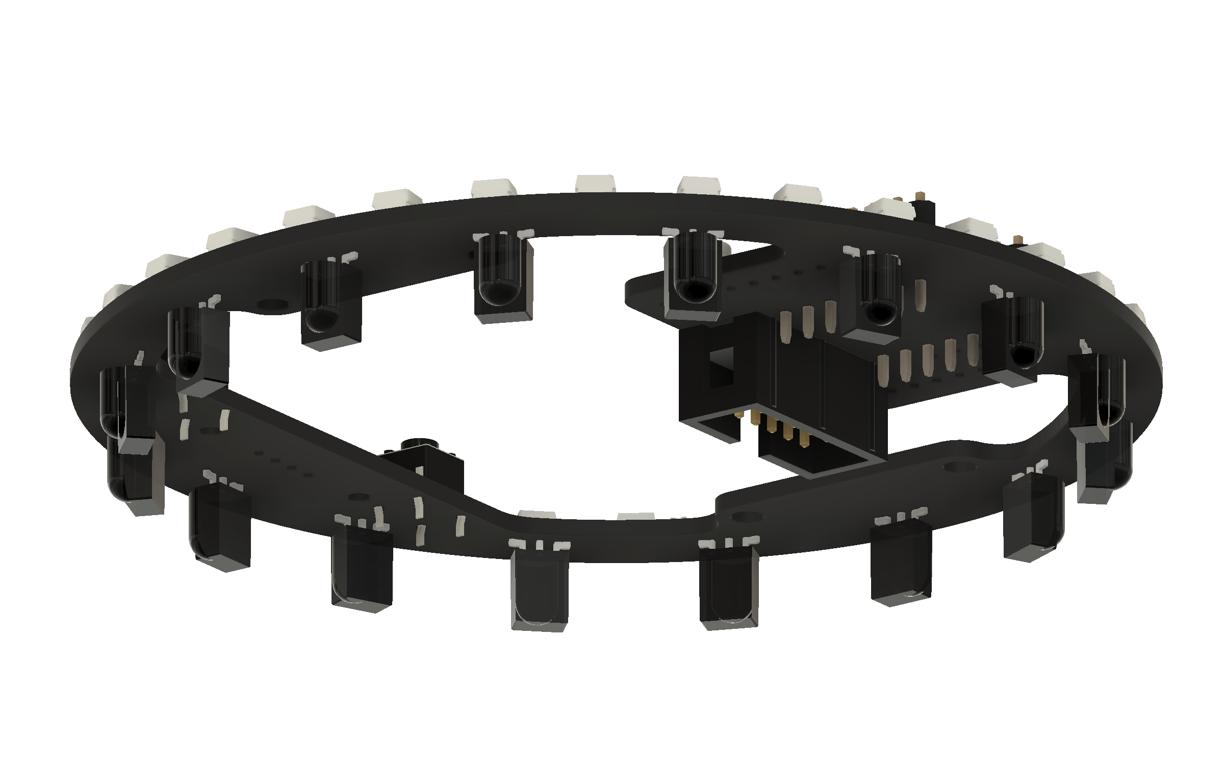
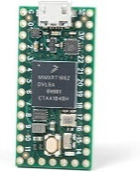
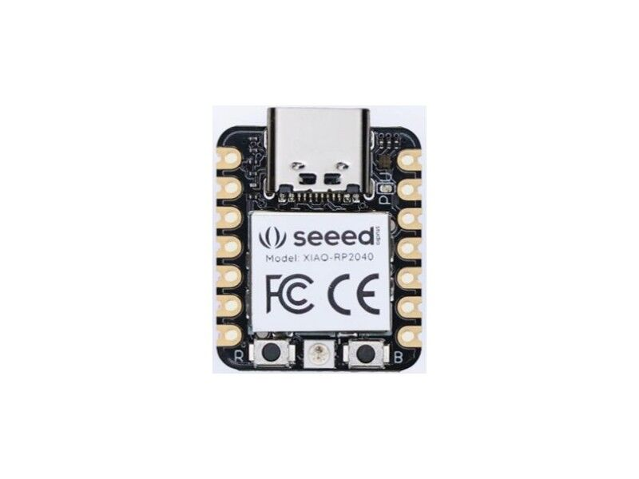
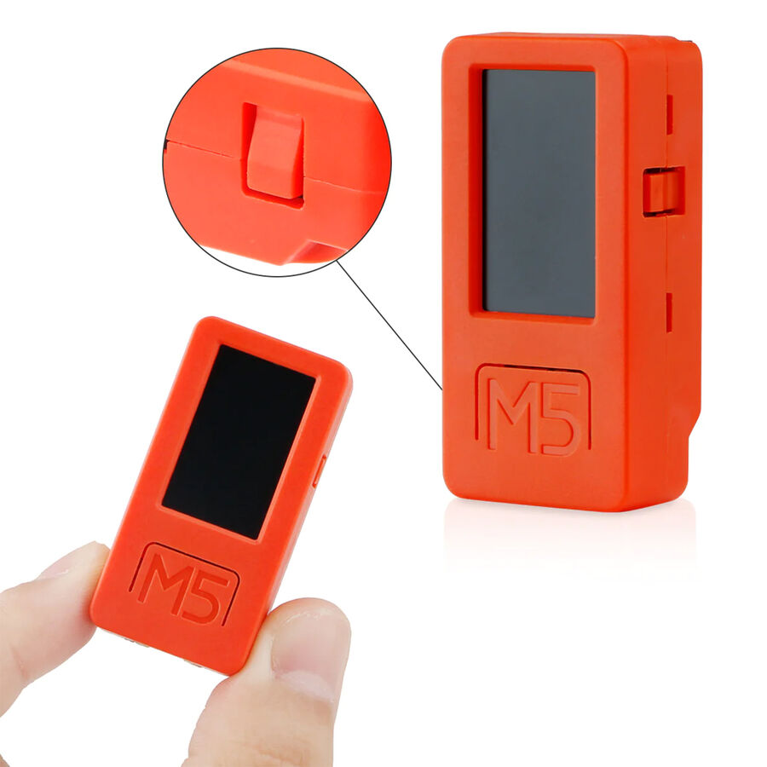
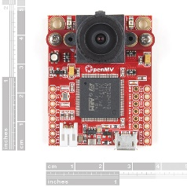


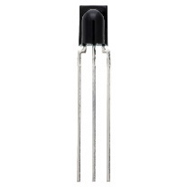


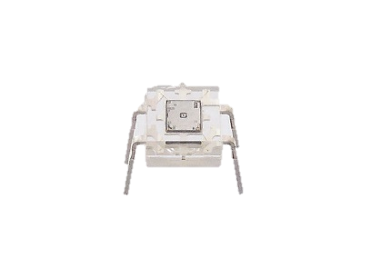
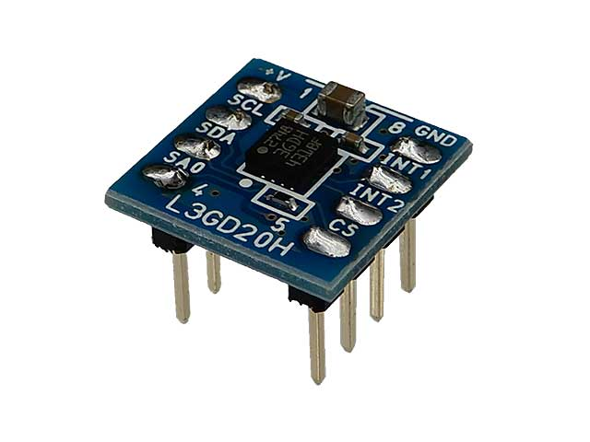
チームメンバー
所属
@Munako_Artemis
MUNAKATA-EPC
OUR BLOG :
福岡県立宗像高等学校
松田 魁琉 / 石原 廉太郎 / 目野 優輝 / 熊抱 崚太
九州ブロック 北九州ノード
ロボットの概要 - robot's overview
ロボットの特徴 - robot’s features
・Autodesk Fusion : 機体の設計
Li-PO Battery
3cell 11.1V
制御基板 Control Board
Motor Driver
IC : VNH3SP30
MCU :
XIAO
RP2040
Motor
IG22 x 3
ボールを運んで、蹴り飛ばす –ドリブラー・キッカーの搭載
11.1V
メインマイコン
Teensy 4.0
UART
2024シーズンからライトウェイトのルール変更により、重量制限が1100gから
1400gへと緩和され、それによって様々な部品の追加搭載が可能となりました。
自チームでは、追加部品として、ドリブラーとキッカーの搭載を行いました。
【キッカー】
キッカーとはボールを蹴り飛ばす機構のことで、
本チームではソレノイドを使用しています。
右図にキッカーの回路を示します。
ロボット内の電源ラインとキッカー回路を
PchMOSFETを用いて電気的に分断することに
より、逆起電力や電圧降下の対策をしています。
また、フォトカプラを用いることで制御側の
回路へのノイズ対策を行っています。
キッカーを用いることで、勢いの付いた
斜めシュートが可能になり、相手キーパー
が止めづらいシュートを打つことができます。
【ドリブラー】
ドリブラーとは、モーターを用いることで
ボールを自ロボット方向に回転させボールを
保持する機構です。Robo.1は回転部と
モーターをOリングで間接的に、Robo.2は
回転部をモータに直接接続して回転させ、
ボールが直接触れる回転体にはシリコン
ゴムチューブを付けて摩擦力を高めています。
【ドリブラーを使ったボールの保持性能の研究】
ドリブラーの搭載により、ボールを運べるため様々な動きができますが、ドリブラーがボールを安定して掴めなければ意味がありません。そこで、「ボールを押さえつける力」と「モーターの回転数」によりボールの保持性能が変化するのかどうかについての実験を行うことにしました。
＜方法＞
① ロボットを静止させた状態でドリブラーでボールを保持する。
② ロボットを後ろ向きに動かし、ボールを保持していた時間を計測する。
③ ①～②をバネの力「弱」「中」「強」の３段階、モーターの回転数を「30」「60」
「90」(PWM値)で変化させそれぞれ3回行う。
UART
I²C
電源基板
Power Supply Unit
11.1V
ジャイロ / UI
M5StickC
ジャイロ(サブ)
L3GD20H
48V
5.0V
11.1V
キッカー制御基盤
Kicker Drive Board
ドリブラー
Dribbler
ラインセンサ
Line Sensor
センサ / IO基板 Sensor / IO
キッカー制御基板 (右欄参照)
ESC
MCU :
XIAO
RP2040
IR Sensor
TSSP58038 x 16
Tactile
Switch
x 3
＜結果・考察＞
結果は右図のようになりました。
上図から順番に押さえつける力を「弱」「中」「強」と変化させ、各力ごとにモーターの
速度を「30」「60」「90」と変化させて
います。結果より図２のときにボールの保持時間が最も長くなっています。このことから、ボールを抑える力が「中」のときにボールは
一番保持できることがわかりました。
これらの結果から、ボールを押さえつける力「中」にした状態でモーターの回転数を「60」に設定するのが一番最適であると考えました。しかし試合中では
ロボットのスピードは可変であり、また相手のロボットによる妨害も入るため、このデータを参考にしつつ、常に最適な状態を模索していきたいと考えています。
48V
回転体
Rotating Unit
NeoPixelRing
WS2812-B x 32
ソレノイド
CB1037
Sensor Stick x 3
SSD1306
Vision System
MCU:
OpenMV H7
Toggle Switch
▲キッカー回路
フォトカプラ、PchMOSFET、
NchMOSFETを使用し、ノイズ対策かつ
高威力なキックを実現している
Robo.1 - Attacker
Li-PO Battery
3cell 11.1V
制御基板 Control Board
センサ基板 Sensors
11.1V
メインマイコン
Teensy 4.0
IR Sensor
TSSP58038 x 8
MCU :
Seeeduino
Xiao
UART
ジャイロ
L3GD20H
▲Robo.1のドリブラー機構内部 Oリングでモーターと回転体を接続している
電源基板
Power Supply Unit
5.0V
ジャイロ処理
Seeeduino Xiao
I²C
Vision System
MCU :
OpenMV H7
・Autodesk Fusion : 機体の設計
・Autodesk Fusion : 機体の設計
11.1V
11.1V
Kicker / Dribbler System
ロボットが試合を「見る」
円形で全方位をカバーする
- ボールセンサとラインセンサ -
昇圧回路 11.1→40V
Kicking
Circuit
Board
(右欄参照)
Solenoid
- カメラの搭載 -
駆動系
Motor Driver :
DAISEN
DSR-1202
Motor : IG22 19:1 x 4
40V
40V
UI System
Display :
SSD1306
Tactile Switch x 3
今年度のロボットにもカメラを搭載しました。カメラを上方向に設置し、双曲線ミラーを上に取り付けることで全方位の状況を見れるようにしています。2つのゴールの位置を取得する
ことで、ロボットのコート上の現在位置の推定を行ったり、
敵ゴールを向きながらシュートを
打つことが可能になります。特に、
本年度はキッカーとドリブラーを
搭載しているため、ゴール前に
待機しているロボットを避ける
ために、ゴールが空いている方向
にボールを運んでキックすることが
できるようになりました。
【円形ボールセンサ】
ボールセンサをRobo.1には16個、Robo.2には8個を
等間隔に搭載し、各センサの値をベクトル処理する
ことでボールの角度を360度単位で算出しています。また、反応値によるボールの距離も算出しているため、
「ボールから遠いときはロボットをボール方向に早く
動かす」「ボールに近いときは回り込ませる」などの細かな動作を実装することができました。
【円形ラインセンサ】
Robo.2のラインセンサの形状は円形になっています。円形にすることで、十字ラインよりも斜めからの
ライン処理に強い他、角度による場合分けをすることなく処理を単純化することができました。
Robo.2 - Defender
ESC
11.1V
ドリブラー用BLDC
(Teensy 4.0 からPWM)
ミラー
搭載部品 – installed parts
レンズ
◀ボールセンサ(16個)
ロボットの中段に取付けている。
一番反応しているセンサの周囲5個を用いてボールの角度と距離を
算出するようプログラムしている。
▲全方位ミラーの構造
十字だと斜め線に
反応するのに時間がかかる
円形にすることで
どの方向からでもすぐ反応するように
メインマイコン：Teensy 4.0
昨年度に引き続きメインマイコンにはTeensy 4.0を
採用しています。主にモーター制御やセンサ処理を
行っています。昨年度から使用していることによる
信頼性や、シリアル通信などのピン数の多さなどから
採用しました。
サブマイコン：Seeeduino Xiao
サブマイコンとして多くの部分にSeeeduino Xiaoを
採用しています。小型ながら入出力ピン数は11、
またI²CやUARTなどのメジャーな通信が可能という
長所があるため、こちらも昨年度に引き続き使用
しています。
チーム活動 - team activities
・Autodesk Fusion : 機体の設計
ツールを駆使してより良いチーム活動へ
スポンサー
サブマイコン：M5StickC
今年度新しく採用したマイコンです。
このマイコンにはMPU6886というジャイロセンサ
が搭載されており、Robo.1ではこちらを用いて方向
制御を行っています。また、ディスプレイもあるため、
デバッグに便利であるため採用しました。
カメラ：OpenMV H7
ゴール・コートの角度・距離を計算・出力して
います。使用言語がPythonで扱いやすく、また
色認識から出力までの処理が比較的簡単で、
他マイコンとの通信の難易度が低いところから
このカメラを採用しました。
- 私たちが使用しているサービス達 -
ロボットの製作・調整は長期間にわたり、その中で膨大なデータや情報の整理、コミュニケーションを行わなければなりません。そのため、私たちは様々なツールを駆使することでこれらの活動を円滑に進めています。
金銭面、技術面の方からサポートしていただいております。
本当にありがとうございます。
【ロボット設計】
【タスク管理】
【データ管理】
宗像高校同窓会 様
CNCや3Dプリンターなどの高価な工作機械の購入費用の
援助をしていただいております。
ボールセンサ：TSSP58038
ボールセンサにはTSSP58038を使用しています。
使用しているマイコンではピン数が足りない
ことから、マルチプレクサを使用して、最高
16個のセンサを用いて処理をしています。
入手性の高さや、複数個の搭載により
ボールの位置を正確に計算することが可能に
なることから採用しました。本チームでは、
16個ないし8個のボールセンサを、X軸/Y軸
成分に分解し、その成分の合計をベクトル
合成することで位置取得をしています。
ラインセンサ：S4282-51
ラインセンサにはS4282-51、通称光変調型フォトICと呼ばれる部品を使用しています。コート上の白線の認識のために搭載しています。1個250円と高価ですが、外部から
の光(太陽光など)に影響を受けない
ため、誤作動が起こりにくく
使いやすいためこのセンサを
採用しました。
ジャイロセンサ：L3GD20H
ジャイロセンサにはL3GD20Hを使用して
います。昨年度はMPU6050を採用していたの
ですが、衝撃により軸が予期しない方向に
回転してしまう状態が発生したため、
新しくL3GD20Hを採用しました。
L3GD20Hからは角速度が送信
されるため、値を積分し角度に
変換することで、ロボットの
現在の方向を計算しています。
Autodesk Fusion
- 機体設計
Google Spreadsheet
GitHub
JLCPCB 様
主にロボットに使用している基板や 3Dプリンター部品の発注の
際の資金援助をしていただいております。
KiCad 6.0/7.0
- 基板設計
【コミュニケーション】
GitHubでは2023シーズンの
ロボットデータ公開を
行なっています。
Discord
佐賀大deラボ 様
3Dプリンタ、レーザーカッターなどの工作機械を使用させて
いただいた他、技術交流や調整の
場としても活用させていただいて
おります。
また、RCJでは選手同士の交流による情報共有や、私たちが持っている技術の公開をすることが必要不可欠であると考えています。プレゼンシート右上に情報公開に使用しているX(Twitter)、ウェブサイトのQRコードを掲示していますので、是非ご覧ください。
WSL-040

